Slide 1
🤝
Manita
El marketplace de servicios a domicilio para la Ciudad de México
Web + App instalable · Agosto 2026

Slide 2
EL PROBLEMA
Contratar un servicio a domicilio en CDMX es incierto
Recomendaciones sueltas por WhatsApp o redes, sin garantía.
No sabes si el precio es justo ni si la persona es confiable.
Sin respaldo si algo sale mal.
LA OPORTUNIDAD
Un solo lugar para encontrar, comparar y reservar profesionales verificados, con precio claro y respaldo.
📌 Tamaño y demanda de mercado en CDMX: por validar con investigación de campo. No usamos cifras infladas.
Manita · manita-cdmx.netlify.app
2

Slide 3
LA SOLUCIÓN
Manita: confianza en cada reserva
🔎 Encuentra
📅 Reserva
🛡️ Con respaldo
Profesionales por categoría, zona y precio.
Fecha, hora y dirección. Precio calculado en el servidor.
Reseñas reales y (próximamente) pago protegido.
Disponible como web y como app instalable (Android e iPhone), sin tiendas de por medio.
Manita · manita-cdmx.netlify.app
3

Slide 4
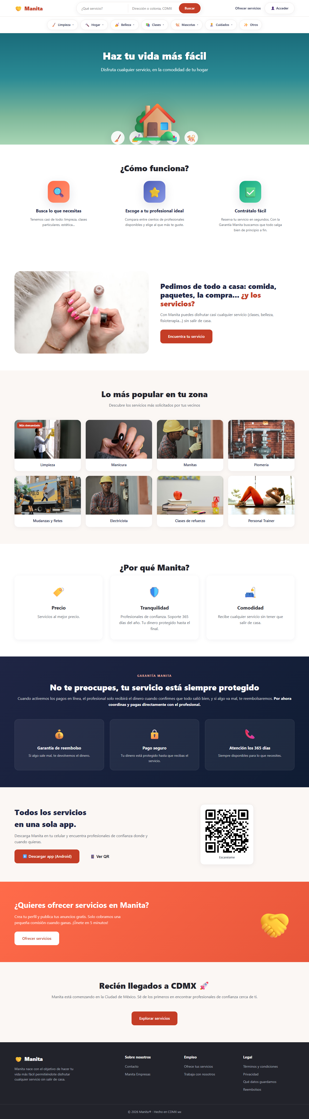
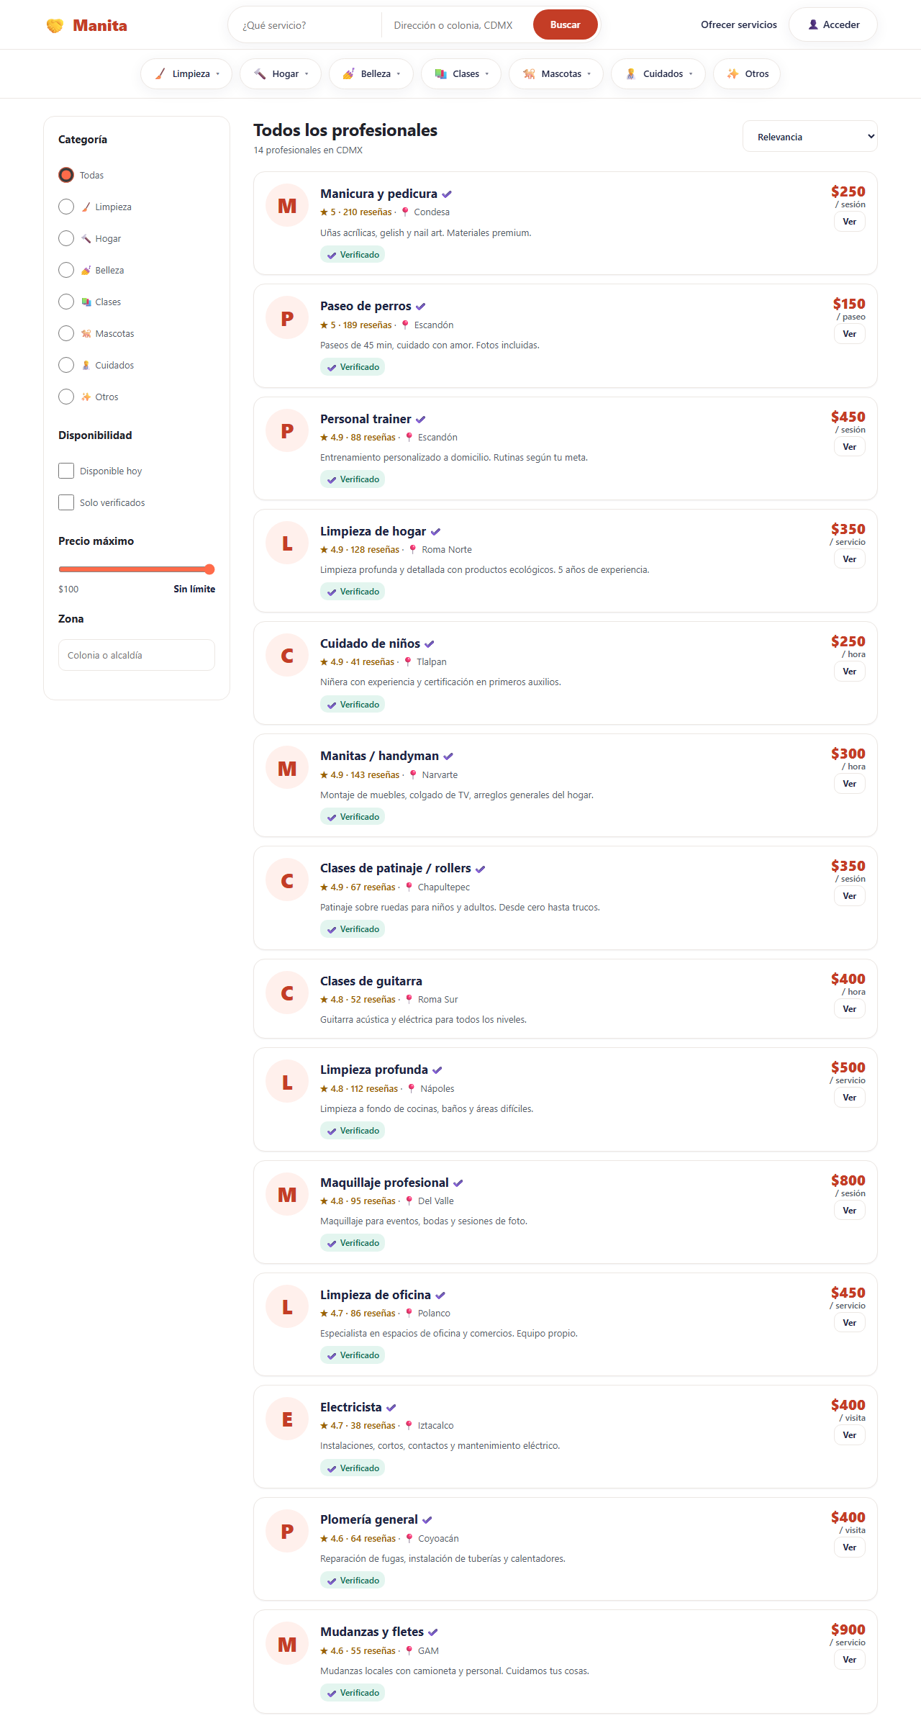
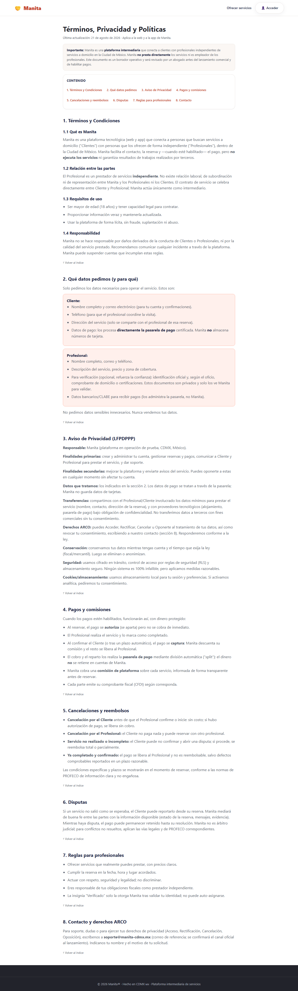
LA WEB
Versión web (navegador)
Landing: hero y garantía
Servicios: filtros y orden
Términos y privacidad
Manita · manita-cdmx.netlify.app
4

Slide 5
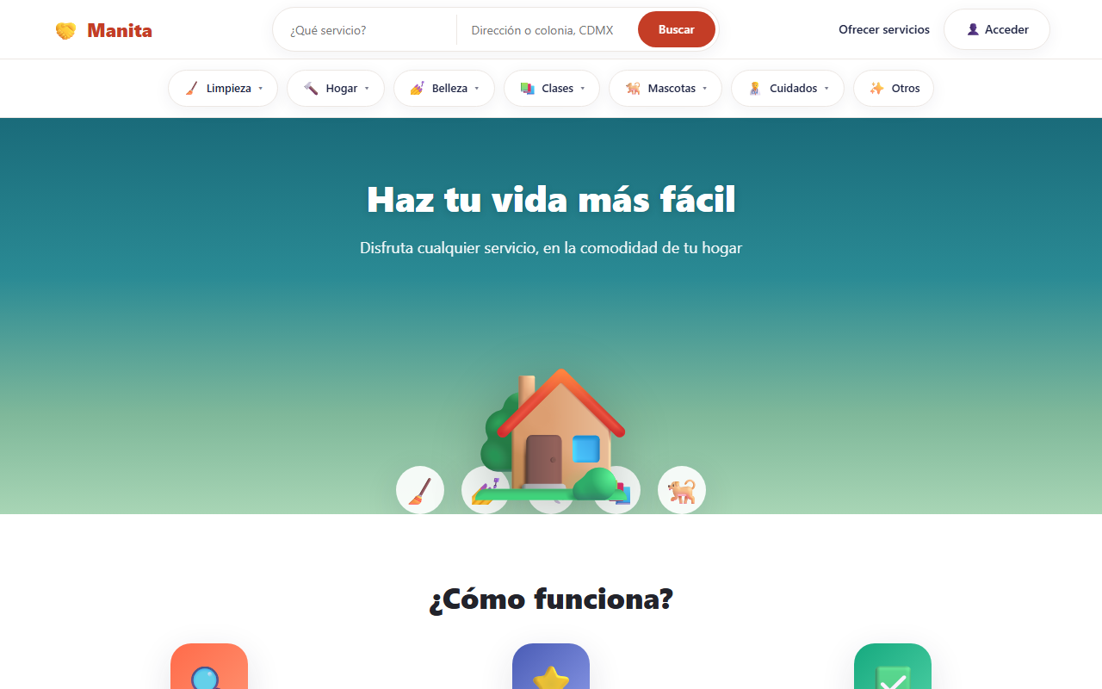
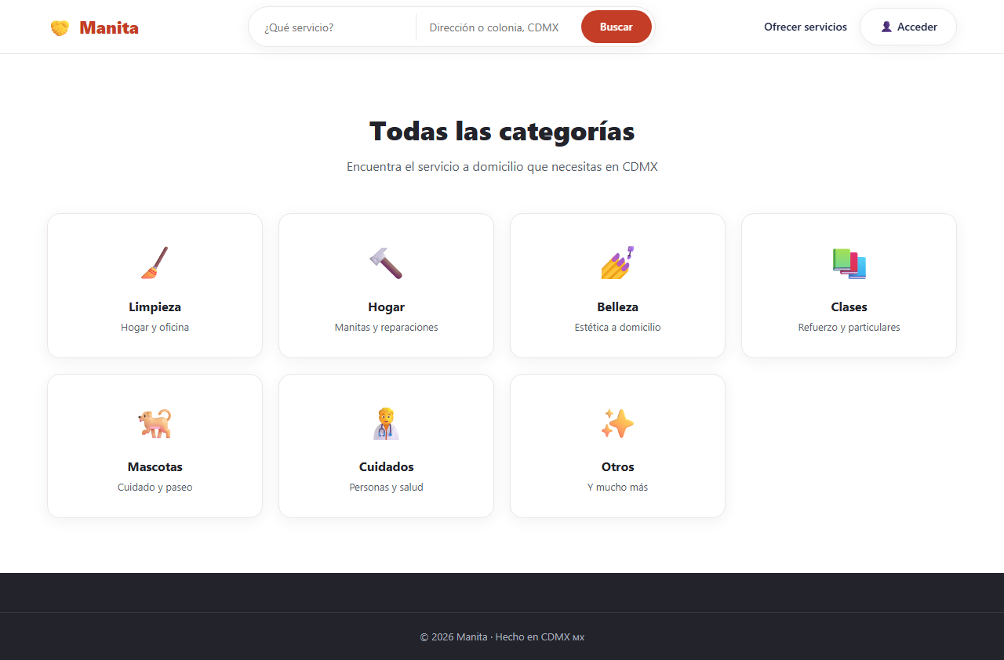
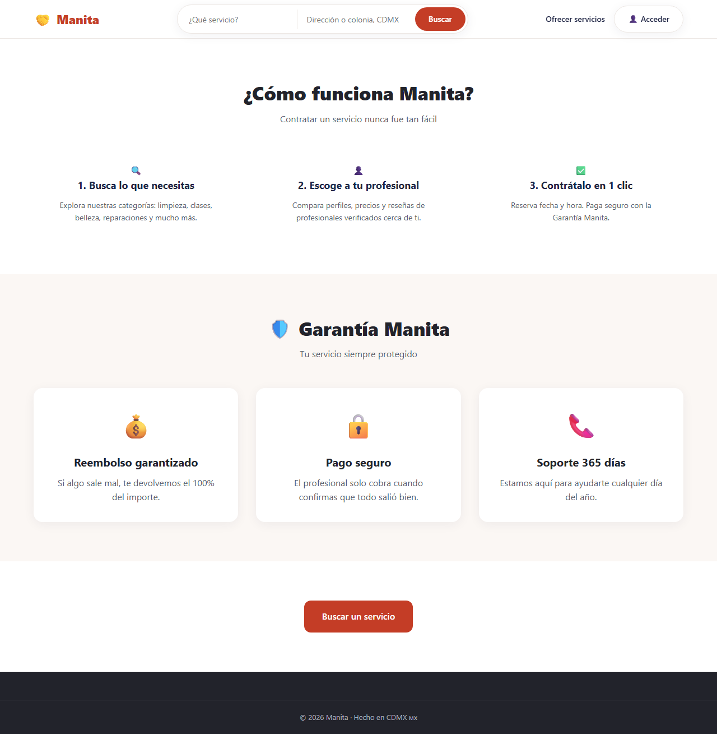
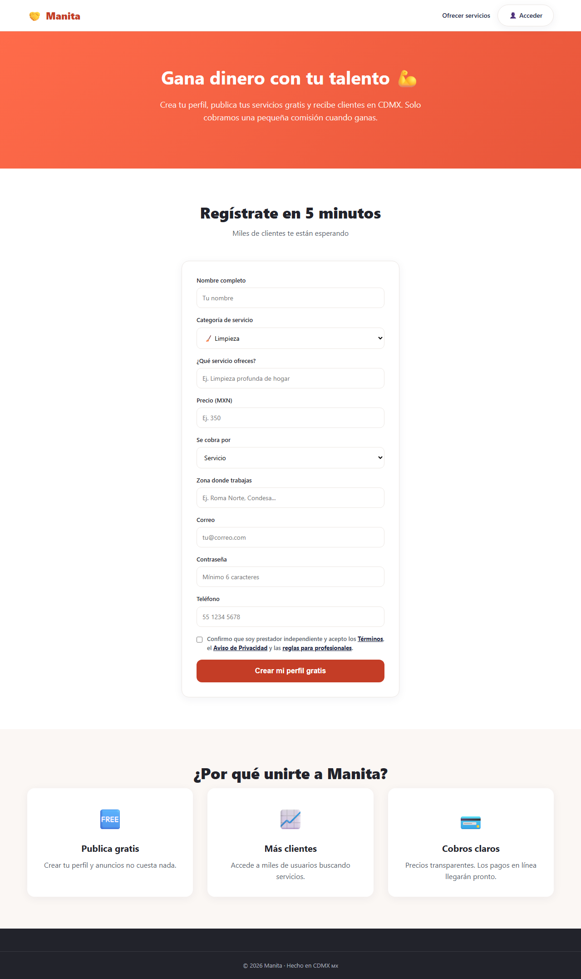
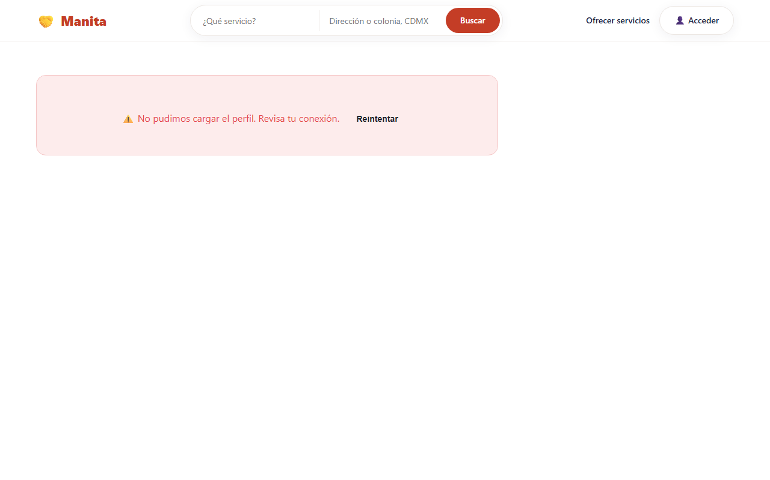
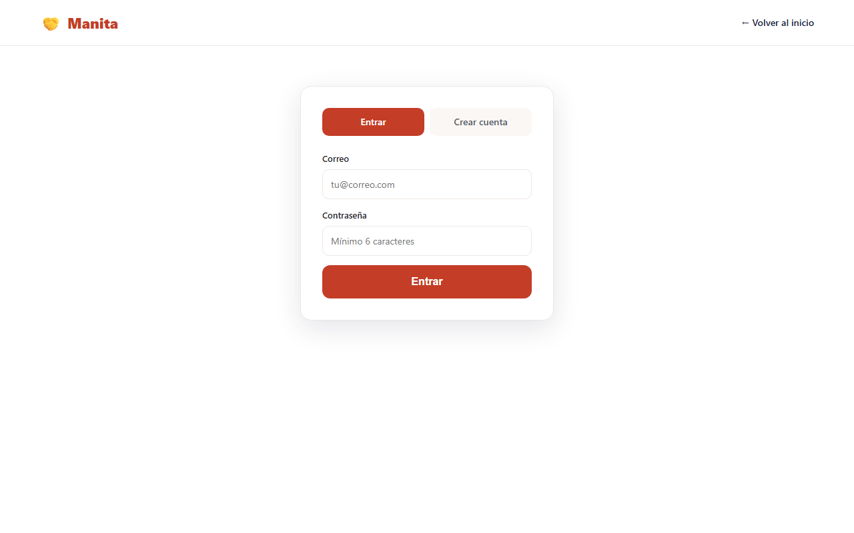
LA WEB
Recorrido por la web
Portada / hero
Categorías
Cómo funciona
Únete como profesional
Perfil del profesional
Acceso / registro
Manita · manita-cdmx.netlify.app
5

Slide 6
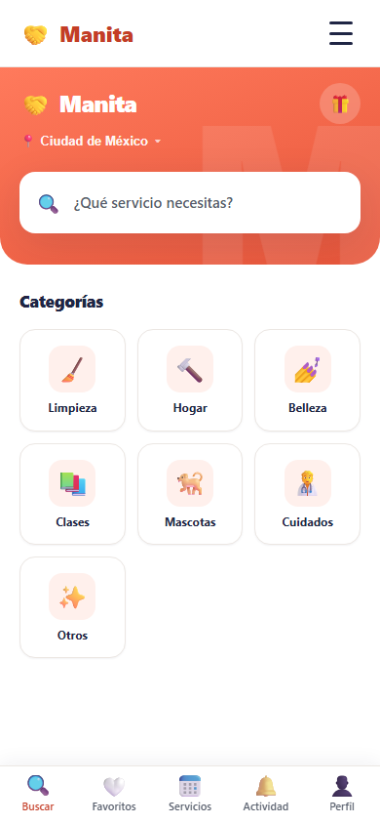
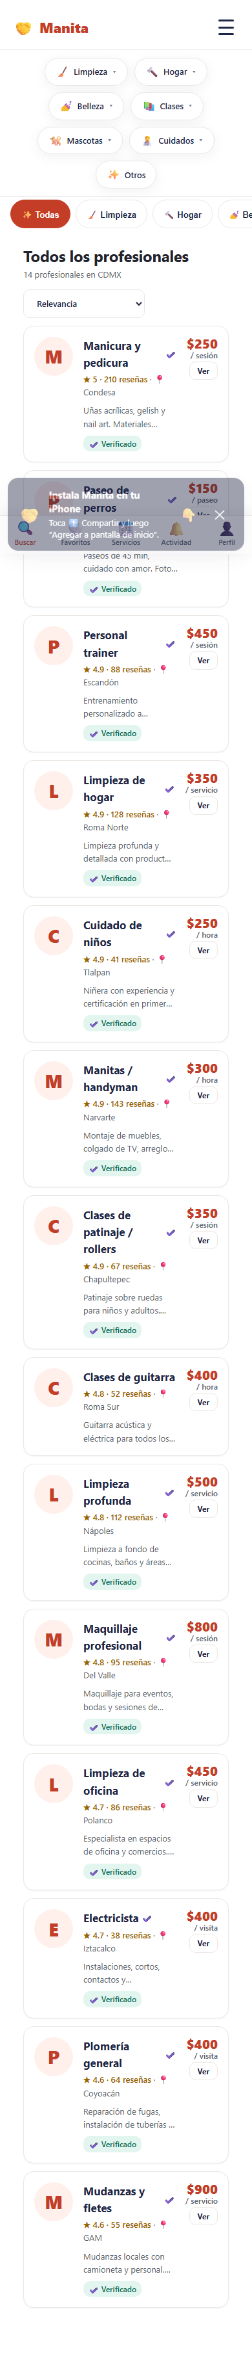
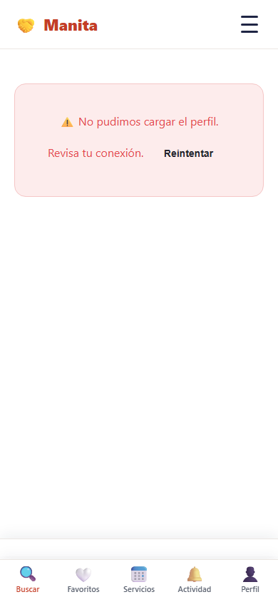
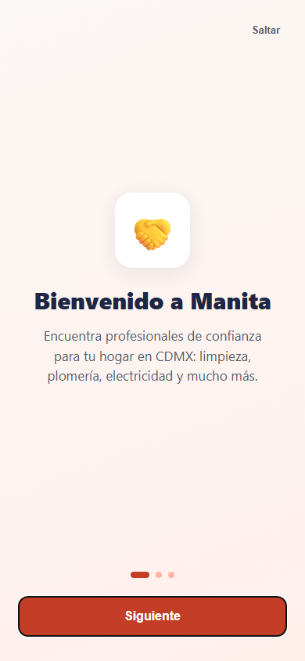
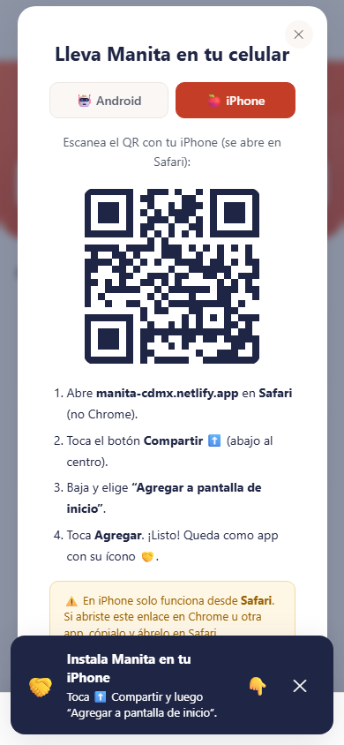
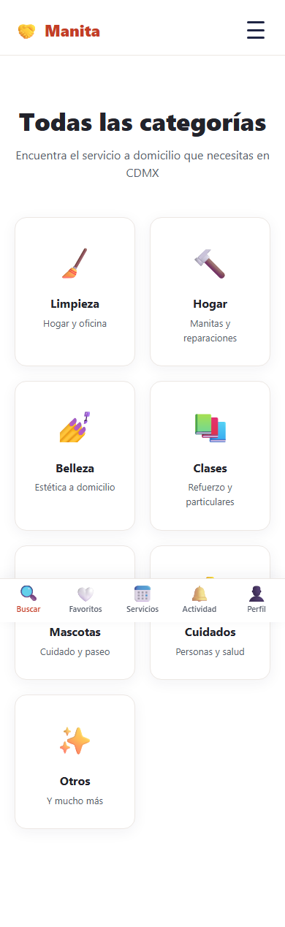
LA APP
Versión app (instalada)
Home + barra de 5 tabs
Listado móvil
Perfil y reserva
Onboarding
Instalación (QR)
Categorías
Manita · manita-cdmx.netlify.app
6

Slide 7
CÓMO FUNCIONA
Dos flujos que encajan
Cliente
1. Busca y filtra
2. Reserva
3. Recibe servicio
4. Confirma y reseña
Profesional
1. Crea perfil
2. Define horario
3. Confirma
4. Completa y cobra
Manita · manita-cdmx.netlify.app
7

Slide 8
ESTADO DEL PRODUCTO
Lo que YA funciona (verificado)
Cuentas
Buscar
Reservar
Registro/login reales + consentimiento.
Filtros por categoría, precio y zona + orden.
Precio server-side. Ciclo verificado 8/8.
Profesional
Actividad
PWA
Panel con estados y disponibilidad.
Notificaciones in-app del ciclo.
Instalable Android/iPhone, onboarding, offline.
Calidad: 70/70 smoke · 47/47 navegador · 0 violaciones de accesibilidad · 20 usuarios simulados sin fallos.
Manita · manita-cdmx.netlify.app
8

Slide 9
RECORRIDO
Mejoras aplicadas hasta hoy
Backend seguro: precio, estados y rating en el servidor (no manipulables).
Rediseño "modo app" tipo nativo + PWA/APK instalable.
Accesibilidad AA, SEO, rendimiento y estados vacíos con marca.
Ciclo transaccional completo (reservar → gestionar → reseñar → rating real).
Filtros de precio/zona, orden, centro de Actividad, disponibilidad del pro.
Base legal completa (T&C, privacidad ARCO, reembolsos) y plan de pagos.
Congruencia web ↔ app revisada y corregida.
Manita · manita-cdmx.netlify.app
9

Slide 10
SEGURIDAD Y LEGAL
Construido para ser confiable y legal
Manita es intermediario, no presta el servicio ni es empleador (T&C).
Aviso de Privacidad conforme LFPDPPP con derechos ARCO.
Pagos con split (Mercado Pago/Stripe): el dinero no se retiene en Manita → evita el problema de la Ley Fintech.
Copy honesto, sin datos falsos (cumple PROFECO).
⚠️ Requiere revisión de un abogado fintech mexicano antes de cobrar dinero real.
Manita · manita-cdmx.netlify.app
10

Slide 11
MODELO DE PAGO
Dinero protegido de punta a punta
1
2
3
4
Cliente paga → se autoriza (aparta)
Pro realiza el servicio
Cliente confirma
Se cobra: comisión a Manita, resto al pro
El reparto lo hace la pasarela automáticamente (split). Comisión transparente antes de reservar.
Manita · manita-cdmx.netlify.app
11

Slide 12
MERCADO
Competencia y posicionamiento
Referente | Qué hace | Manita se diferencia en
Webel (España) | Servicios a domicilio, app | Enfoque 100% CDMX, identidad propia
TaskRabbit (EEUU) | Tareas y handyman | Español mexicano, categorías locales
Recomendación informal | WhatsApp / redes | Verificación, reseñas y respaldo
📌 Tamaño de mercado, precios y demanda: por validar con investigación de campo antes de invertir.
Manita · manita-cdmx.netlify.app
12

Slide 13
GROWTH
Social media y lanzamiento
Canales
Contenido
Instagram y TikTok (antes/después), Facebook grupos de colonia, WhatsApp.
Tips del hogar, historias de profesionales, "cómo instalar la app", testimonios reales.
Fase 1 — Semilla
Fase 2 — Demanda
Reclutar 20-30 profesionales reales por colonia (Roma, Condesa, Del Valle).
Campañas locales geolocalizadas + referidos (invita y gana).
Estrategia gratuita primero (orgánico + boca a boca). Pauta pagada solo cuando haya oferta suficiente.
Manita · manita-cdmx.netlify.app
13

Slide 14
COSTOS
Qué es gratis hoy y qué cuesta a futuro
Concepto | Costo | Cuándo
Hosting (Netlify) + Backend (Supabase) | Gratis (plan free) | Ahora
PWA / APK (instalable) | Gratis | Ahora
Pasarela de pago (Mercado Pago) | ~3-4% + IVA por venta | Al cobrar
Correo propio (SMTP) | Plan free (Resend/Brevo) | Al escalar
Google Play (opcional) | $25 USD único | Si se publica
App Store (opcional) | $99 USD/año | Si se publica
Revisión legal | Variable | Antes de cobrar
Hoy no se gasta nada. Los costos aparecen solo cuando hay ventas o se decide publicar en tiendas.
Manita · manita-cdmx.netlify.app
14

Slide 15
ROADMAP
Hacia el lanzamiento
Esta semana
Este mes
Config Supabase pendiente + reclutar primeros profesionales reales.
Definir modelo económico, contenido social, primeras reservas reales.
3 meses
6 meses
Integrar pagos con split, revisión legal, verificación de profesionales.
Escalar colonias, notificaciones push/email, evaluar tiendas.
Manita · manita-cdmx.netlify.app
15

Slide 16
PENDIENTES
Lo que falta para lanzar
Negocio: definir comisión y las 10 decisiones del modelo económico.
Legal: revisión con abogado + datos fiscales/razón social.
Pagos: integrar Mercado Pago con split (Edge Functions).
Correo: SMTP propio para reactivar confirmación.
Oferta: reclutar profesionales reales por colonia.
Mercado: validar demanda y precios con investigación de campo.
Manita · manita-cdmx.netlify.app
16

Slide 17
🤝
Manita está listo para probarse
MVP funcional, instalable y con base legal. El siguiente paso: primeros profesionales y clientes reales en CDMX.
manita-cdmx.netlify.app

